Slide 1

Název školy: Střední průmyslová škola, Ostrava - Vítkovice, příspěvková organizace
Autor: Mgr. Lenka Hrušková
Datum: 13. 5. 2012
Název: VY_ 32 _INOVACE _5.2.11
Číslo projektu: CZ.1.07/1.5.00/34.0125
Téma: Rysy české, evropské poezie a prózy 20. a 30. let 20. stol.
(G. Apollinaire).
Anotace: Prezentace slouží k zopakování probraného učiva. Studenti si písemně i ústně procvičí poznatky o české a světové avantgardě, konkrétně o G. Apollinairovi.

Slide 2

Guillaume Apollinaire 1880 - 1918

Slide 3
Životopisný přehled:
Francouzský básní, prozaik, dramatik, kritik a anarchista.
Vlastním jménem Wilhelm Apollinaris de Kostrowicki – nemanželský syn polské šlechtičny.
Nedokončil studia na střední škole.
Živil se jako úředník a pařížský literát na volné noze, přátelil se s bohémskými umělci.

Slide 4
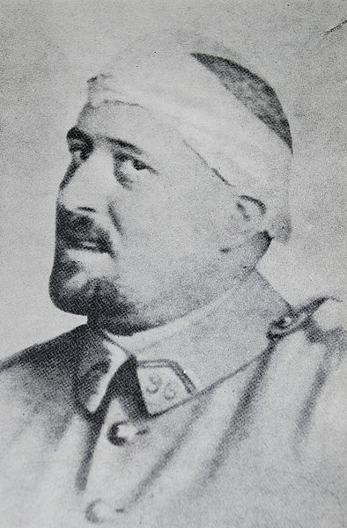
Apollinaire za 1. světové války:
Na začátku 1. světové války se přihlásil jako dobrovolník, v bojích těžce zraněn.
V roce 1918 se oženil, zanedlouho se stal obětí španělské chřipky.

Slide 5


Dílo:
Sbírka Kaligramy (kaligram = baseň – obraz)

Slide 6
Báseň Pásmo
Součást sbírky Alkoholy, kterou vydal v roce 1913.
Stala se manifestem moderního básnictví.
Je psána metodou volné asociace = řetězení představ.
Záměrné odstranění interpunkce = odráží dynamičnost moderní doby, její hektický rytmus, překotné změny.
Každý verš začíná velkým písmenem.

Slide 7
Najdeme v ní prvky kubismu a futurismu, tzv. kubofuturismus
Futurismus – futurum = budoucnost – odpoutání se od minulosti, konvencí. Uctívání moderní civilizace a všech jejich výdobytků, překotný vývoj se snaží přenést i do umění.
Zakladatelem F. T. Marinetti.
V Pásmu – osvobození slov – slovo jako stavební materiál osvobozené od gramatických pravidel, , básnické přívlastky ustupují slovesům a podstatným jménům,

Slide 8
Kubismus
Cubus = krychle.
Zakladatelem španělský malíř Pablo Picasso.
Rozklad objektu na základní geometrické tvary – nové vnímání skutečnosti z různých úhlů pohledu najednou. Deformace tvarů a barev.
V Pásmu – mnoho různorodých motivů a témat řazených na principu volné asociace – tzv. polytematická báseň. Hlavní hrdina prochází městem, které v něm vyvolává další představy a vzpomínky.

Slide 9
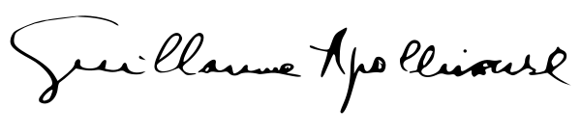
Další díla Apollinaira:
Prsty Tiresiovy – divadelní hra.
Zavražděný básník – próza.

Slide 10
Vypracovala Mgr. Lenka Hrušková
Seznam zdrojů:
http://commons.wikimedia.org/wiki/ [cit. 2012-05-13]
KUDĚLKA, Viktor. Malý labyrint literatury. 1. vyd. Praha. Albatros, 1983.
ANDREE, Lukáš a kol. Literatura pro 3. ročník středních škol. 1. vyd. Brno. Didaktis, 2009, ISBN978-80-7358-149-7.

